Slide 1


JOIN
Data Science
Notes:
Slide para presentación

Slide 2


Agenda
JOIN
Teoría de conjuntos
Diagrama de Venn
Tipos de JOIN

Slide 3

OBJETIVOS DE LA CLASE
Al finalizar esta lecture estarás en la capacidad de…
Entender la Teoría de Conjuntos
Reconocer el concepto de JOIN en SQL

Slide 4


Al finalizar cada uno de los temas, tendremos un espacio de consultas.
Hay un mentor asignado para responder el Q&A.
¡Pregunta, pregunta, pregunta! :D

Slide 5


Join

Slide 6



La instrucción Join, se usa para acceder los datos de dos tablas relacionadas a través de algún campo en común, este acceso se da gracias a las “foreign key” que permiten generar las relaciones entre ellas. Asimismo, permite tener un alto grado de normalización en las tablas y aún así poder accederlas de forma sencilla.

Slide 7
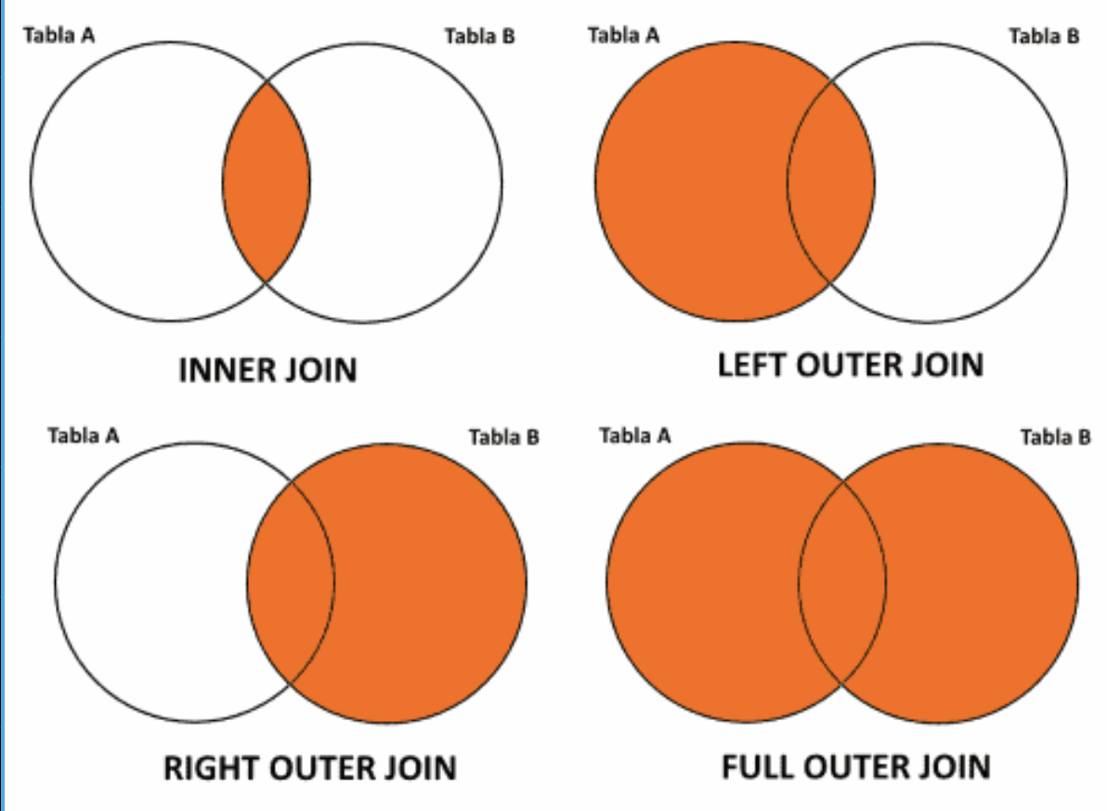

Slide 8

Teoría de conjuntos

Slide 9

Teoría de conjuntos
Unión de conjuntos
Conjuntos complementarios
Intersección de conjuntos
Diferencia simétrica
Diferencia de conjuntos
Producto cartesiano

Slide 10



Unión de conjuntos
Contiene cada elemento que está contenido, al menos, en alguno de ellos.

Slide 11
Intersección de conjuntos
Incluye todos los elementos que estos conjuntos comparten o que tienen en común.

Slide 12
Diferencia de conjuntos
Es igual a los elementos del primer conjunto menos los elementos del segundo.

Slide 13
Conjuntos complementarios
Incluye todos los elementos que no están contenidos en dicho conjunto (pero que sí pertenecen a otro conjunto de referencia).

Slide 14
Diferencia simétrica
Incluye todos los elementos que están en uno o en otro, pero no en ambos al mismo tiempo.

Slide 15
Producto cartesiano
Es una operación que da como resultado un nuevo conjunto.

Slide 16
Diagrama de Venn

Slide 17

¿Qué son?
Esquemas usados en la teoría de conjuntos.
Muestran colecciones (conjuntos) de cosas (elementos) por medio de líneas cerradas
La línea cerrada exterior abarca a todos los elementos bajo consideración, el conjunto universal U.
Usa círculos que se superponen u otras figuras para ilustrar las relaciones lógicas entre dos o más conjuntos de elementos

Slide 19
Tipos de Join

Slide 20
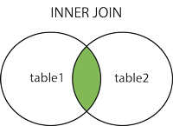
Inner Join
Devuelve sólo aquellas filas donde haya un match.

Slide 21
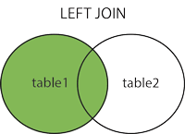
Left Join
Cuándo quieres todas las filas para las que haya match pero también aquellas de la Tabla A que no hagan match.

Slide 22
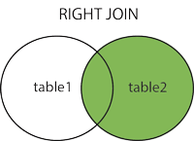
Right Join
Exactamente lo mismo pero a la inversa, cuando quieres listar las filas de la tabla B aunque no estén relacionadas con ninguna fila de la tabla A.

Slide 23
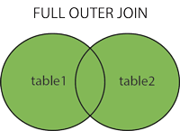
Full outer join.
Es como la suma de las dos anteriores. Queremos tanto las filas de la A como las de B, tanto si hay match como si no.

Slide 24
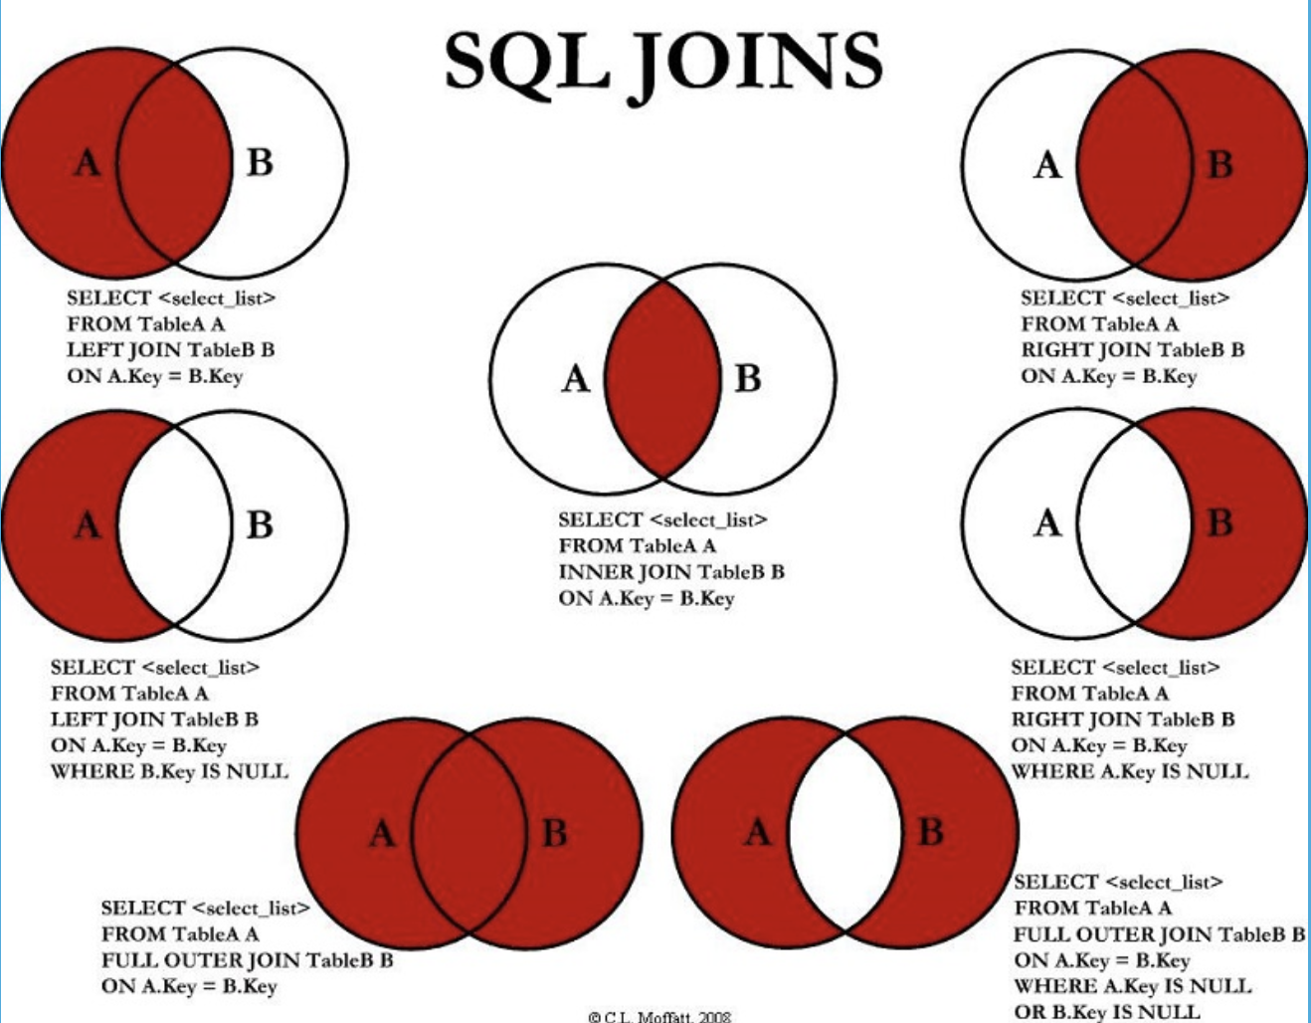

Slide 25
¿ P R E G U N T A S ?

Slide 26
Resumen
Notes:
Nota: se requiere dar una resumen de lo visto en la lecture. Se pueden agregar más diapositivas, según los requerimientos de la clase. Aquí se dejan algunas diapositivas de resumen.

Slide 27

Resumen
TEMA | …..
TEMA | …..
TEMA | …..
Notes:
Agregar los conceptos vistos.

Slide 28

¿Alguien dijo Homework?
Notes:
1920 x 1080

Slide 29
Próxima lecture
Subconsultas y vistas
Notes:
Slide para presentación

Slide 30


Click on me
Dispones de un formulario en:
¡Feedback!
Homeworks
Guías de clase
Slack
Notes:
Tu feedback es muy importante.
Es importante recordar que al final de cada Homework o Guia de clase, tendrás acceso a un formulario para reportar mejoras (o errores) de los recursos educativos que vas usando y de esta forma podremos accionar y mejorar la experiencia de ustedes y los que vendrán.
(Recomendamos que el instructor pueda abrir el formulario)

Slide 31








